Slide 1



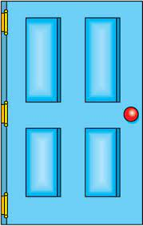


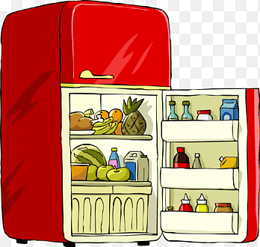
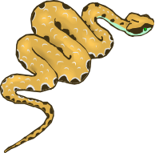
اختبار الصف الأول التقويم الأول الفصل الدراسي الأول
أكتب اسمي الثنائي : .................................... الشعبة ..........
السؤال الأول : اختر الإجابة الصحيحة : 5 درجات
1 - الحرف الذي تبدأ به اسم الصورة هـو :
تَ
بَ
أَ
2 - الصوت الطويل في اسم الصورة هـو :
تـي
تـو
تـا
3 - الصوت القصير في نهاية الصورة هـو :
بُ
تُ
ثُ
4 - ما الصورة التي تحتوي على حرف الباء :
6- ما الصوت المشترك في اسم الصورتين
طِ
طُ
طَ

Slide 2
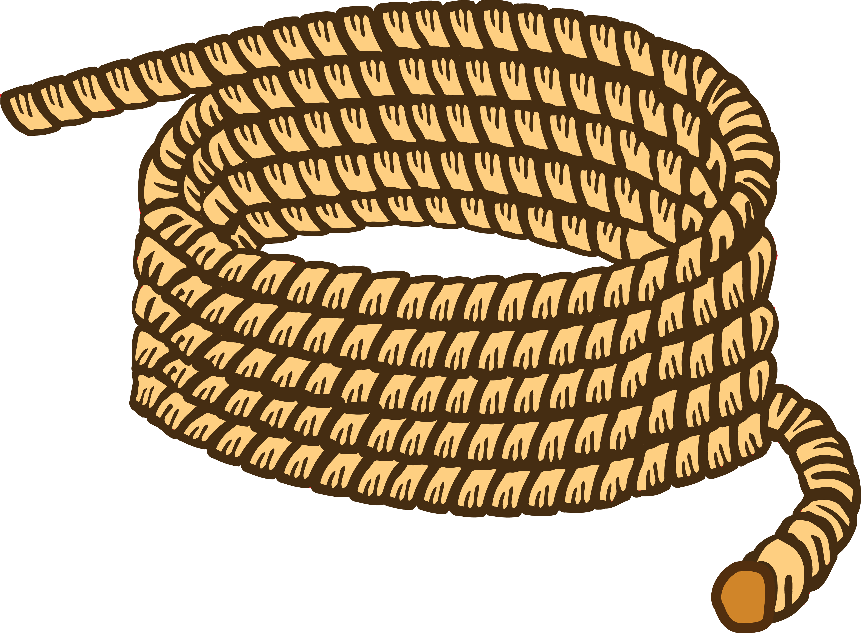

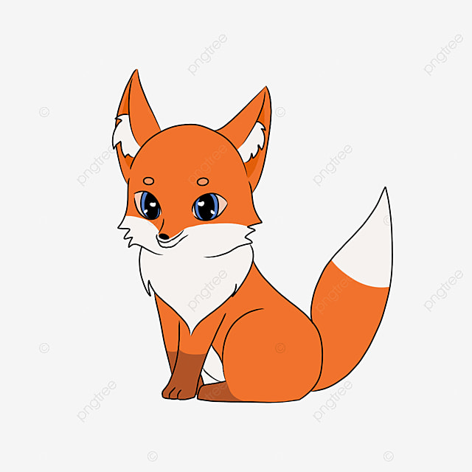
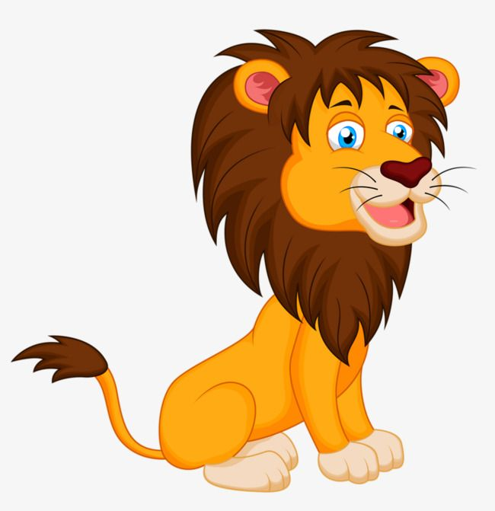
السؤال الثاني : 4 درجات
2 - أكمل الصورة بالحرف الناقص :
حَـ.....ـلُ
بَـيْـ ......
..... ـعْـلَبُ
...... سَــدُ
3 – ركب الحروف والمقاطع لنحصل على كلمة صحيحة :
أَ + بي = .................................
ثا + بـِ + ـتُ = ..............................
4 – لون المد بالألف باللون الأحمر ، والمد بالواو باللون الأزرق :
تاجُ
ثـومُ
بابُ
سورُ
بوبي
كتابُ
انتهت الأسئلة

